Slide 1
Тема: «Прогнозирование конечных свойств новых материалов (композиционных материалов)»
Выпускная квалификационная работа по курсу «Data Science»
Слушатель: Курбатов А.В.

Slide 2
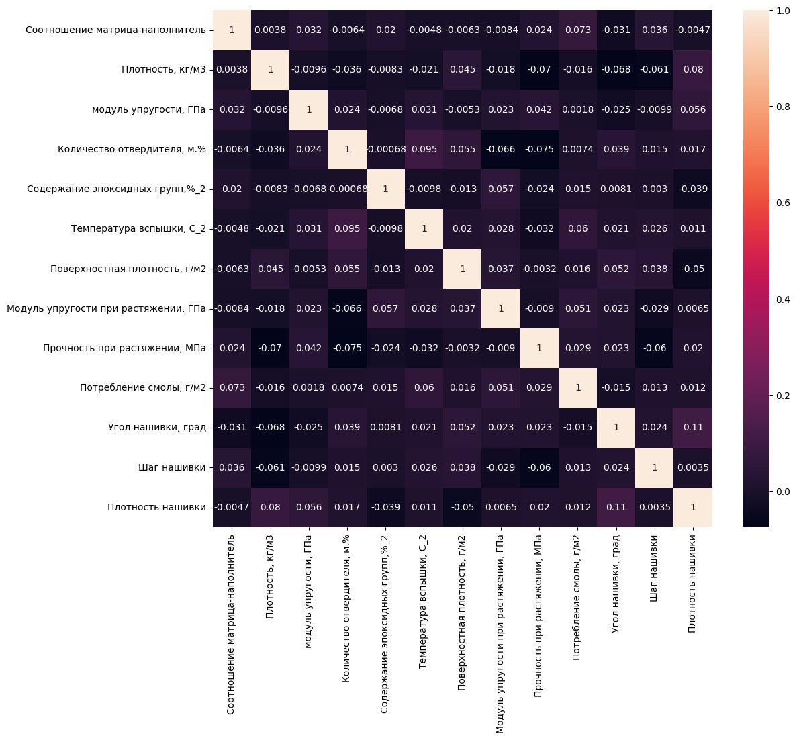
Разведочный анализ данных
Результаты
Всего 1023 объекта,
13 признаков, 3 из которых целевые
¹
Все характеристики являются числовыми, пропусков в данных нет
²
Каких-либо зависимостей между признаками не выявлено, попарные коэффициенты корреляции близки
к 0
³
График попарного рассеяния точек не выявил зависимостей, видны выбросы
⁴

Slide 3
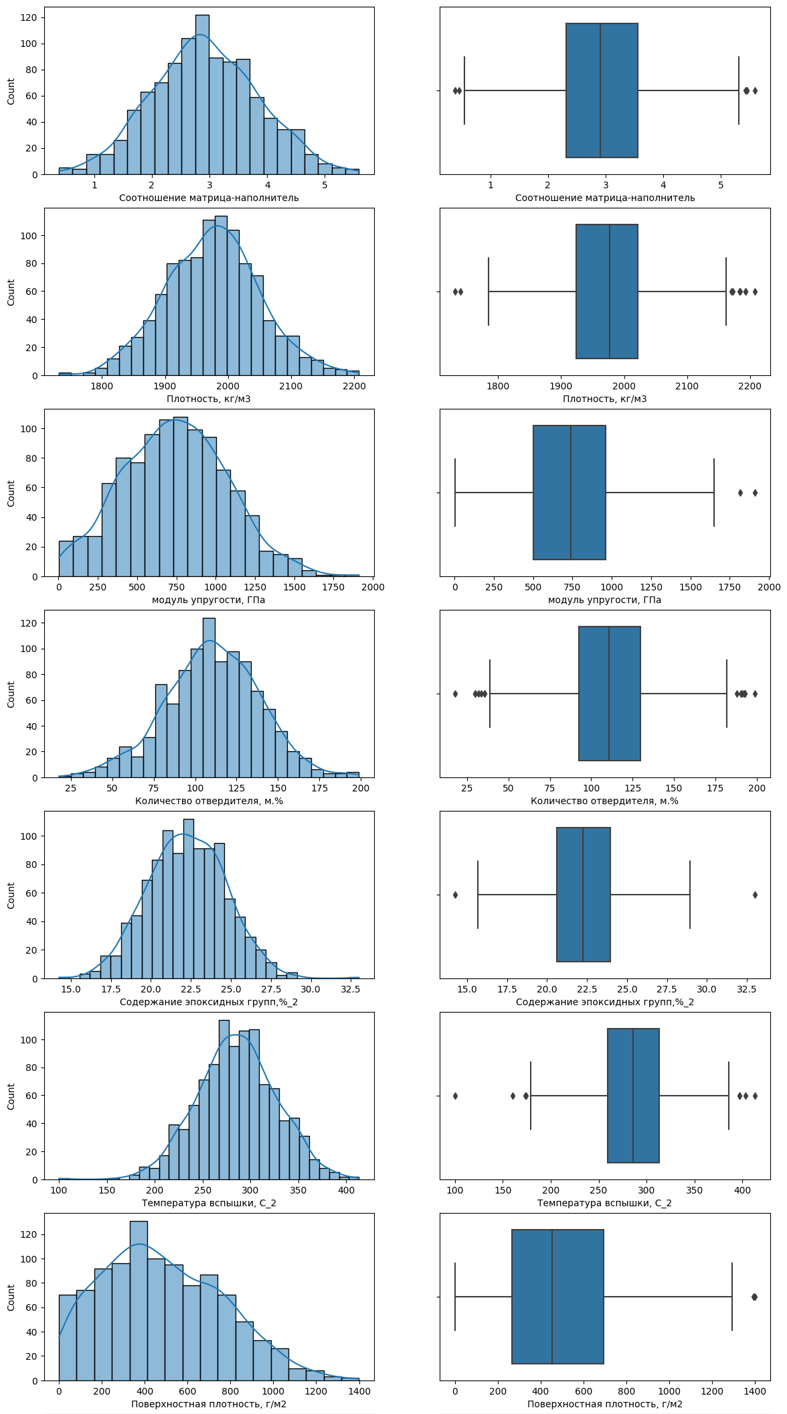
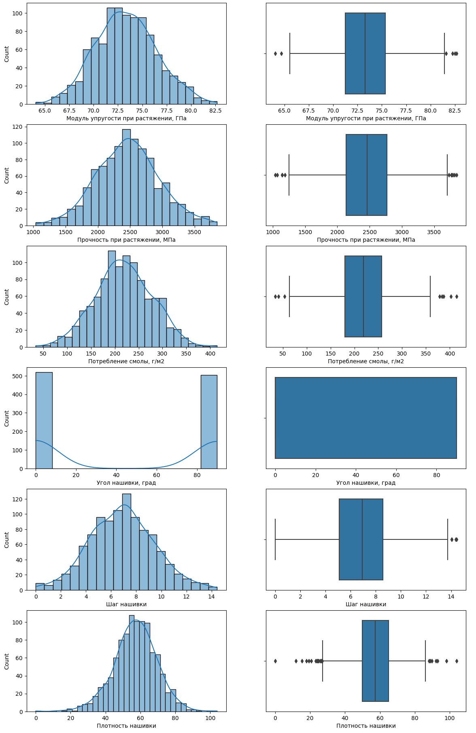
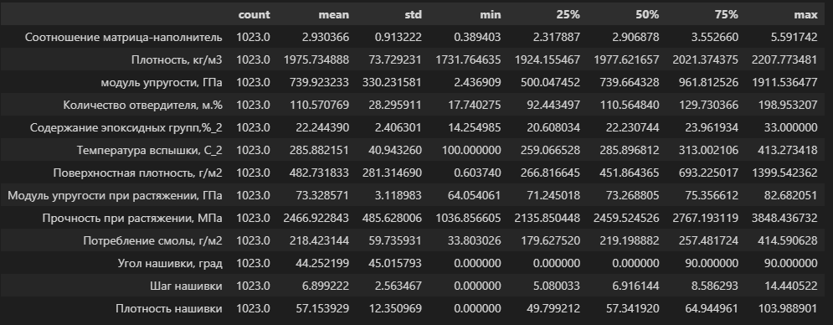
Предобработка данных
Гистограммы распределения и диаграммы "ящика с усами" до удаления выбросов и нормализации
Проведены:
Нормализация с помощью MinMaxScaler библиотеки sklearn, привела все признаки к диапазону от 0 до 1.
Удаление выбросов методом межквартильного размаха, т.к. для некоторых признаков наблюдаем ассиметричное распределение
Описательная статистика до обработки

Slide 4
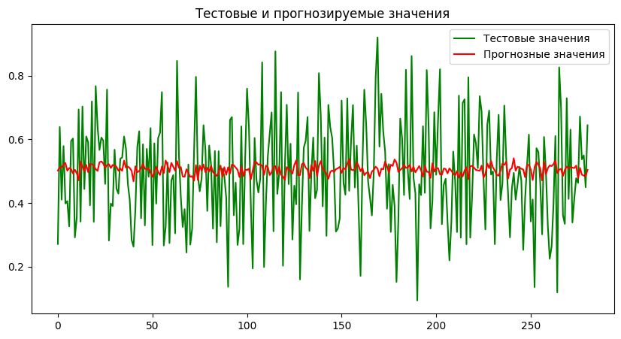
Построение моделей прогнозирования модуля упругости при растяжении
Сравнение лучших моделей
Датасет разделен на тренировочную (70%) и тестовую (30%) выборки.
Рассмотрено 7 моделей в разных вариациях.
Для 4 лучших моделей выполнен подбор гиперпараметров с помощью метода GridSearchCV библиотеки sklearn.
Название модели с указанием параметров | R2 | MSE | MAE | Точность, %
Метод К-ближайших соседей KNeighborsRegressor (n_neighbors=106) | 0.001 | 0.027 | 0.136 | 72.424
Градиентный бустинг GradientBoostingRegressor (n_estimators=30, learning_rate=0.0001) | -0.001 | 0.027 | 0.135 | 72.559
Лассо Lasso(alpha=0.1) | -0,001 | 0,027 | 0.135 | 72,561
Эластичная сеть ElasticNet(alpha=0.1) | -0,001 | 0,027 | 0.135 | 72,561
Метод К-ближайших соседей

Slide 5
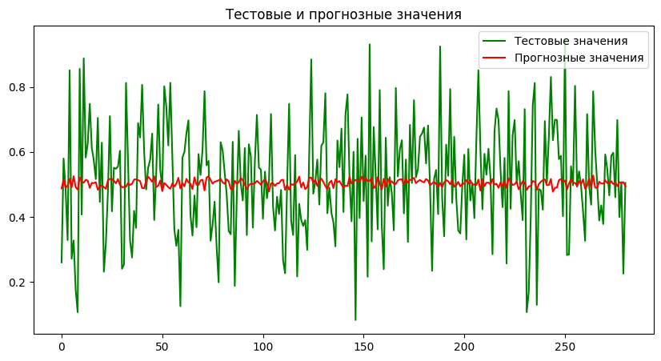
Построение моделей прогнозирования прочности при растяжении
Сравнение лучших моделей
Датасет разделен на тренировочную (70%) и тестовую (30%) выборки.
Рассмотрено 4 моделей в разных вариациях.
Для 3 лучших моделей выполнен подбор гиперпараметров с помощью метода GridSearchCV библиотеки sklearn.
Название модели с указанием параметров | R2 | MSE | MAE | Точность, %
Метод К-ближайших соседей KNeighborsRegressor (n_neighbors=145) | 0.006 | 0.028 | 0.135 | 73.86
Градиентный бустинг GradientBoostingRegressor (learning_rate=0.01, n_estimators=3) | -0.006 | 0.029 | 0.136 | 73.73
Обобщенная линейная модель TweedieRegressor(alpha=100, max_iter=10, power=1, verbose=1) | -0.006 | 0.029 | 0.136 | 73.729
Метод К-ближайших соседей

Slide 6
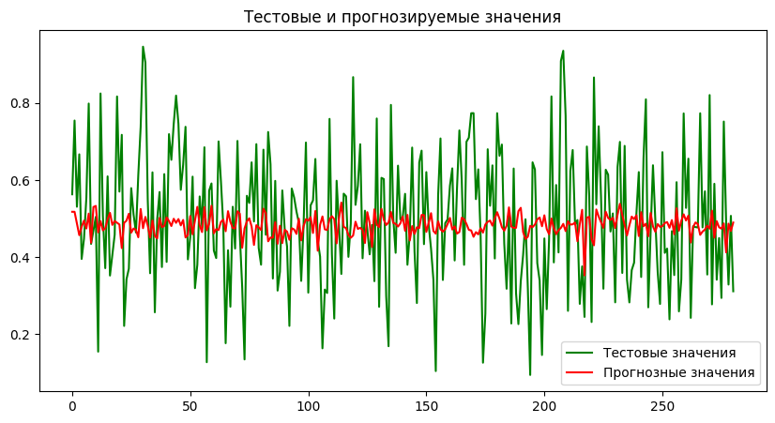
Разработка НС для прогнозирования Соотношения матрица-наполнитель
Лучший вариант НС:
Метрики:
MSE=0.03,
R2=-0.001,
Точность 71%.
Параметры НС:
Входной слой: полносвязный, 8 нейронов, ФА tanh;
Один скрытый полносвязный слой с 8 нейронами, ФА tanh;
Один Dropout слой;
Выходной слой: полносвязный, 1 нейрон, ФА leaner;
Оптимизатор: стохастический градиентный спуск (SGD);
loss-функция: среднеквадратичная ошибка (mean_squared_error).
12 входных признаков, 1 - целевой.
Нейронную сеть строю с помощью класса Sequential библиотеки keras.
Что испробовано:
Несколько вариаций архитектуры НС.
Общий подход к предобработке данных и вариант без удаления выбросов.
Контроль метрик при обучении и соответствующий выбор количества эпох.
Оптимизаторы Adam и SGD
Различные функции активации на скрытых слоях.

Slide 7
Заключение
Использованные при разработке моделей подходы не позволили получить сколько-нибудь достоверных прогнозов.
Все признаки имеют очень слабую корреляцию между собой, и в датасете присутствуют выбросы, мешающие обучению моделей.
После проведения различных стратегий предобработки данных не удалось достичь значимых результатов.
Поставленная задача не решена. Необходимо использовать другие возможные пути решения поставленной задачи.
Спасибо за внимание

